Slide 1



“FORTALECIMIENTO DEL SISTEMA DE C&CTI DEL VALLE DEL CAUCA: UN VALLE DEL CONOCIMIENTO”

Slide 2
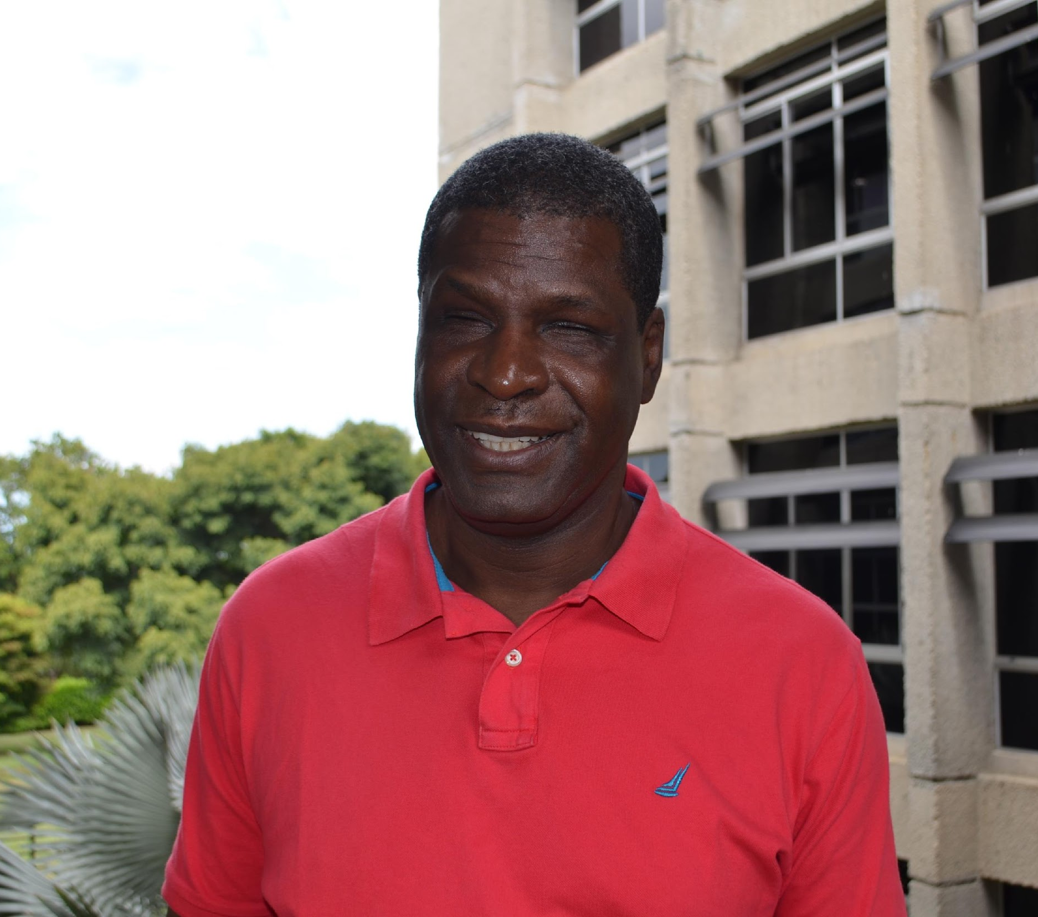
“La necesidad de una gobernanza para la transformación hacia un valle del conocimiento”
Henry Caicedo Asprilla
PhD. Economía y gestión de la innovación
Profesor asociado de la Universidad del Valle Director Científico proyecto “Un Valle del Conocimiento”

Slide 3
Hoy, todas las ciudades del mundo, sin importar su nivel de avance y riqueza, enfrentan problemas persistentes que afectan su sostenibilidad
Problemas persistentes
1. La movilidad de capitales en la globalización (Sassen, 2016).
2. La rapidez del cambio tecnológico (Asheim, Boschma & Cooke, 2011).
3. La transición demográfica (ONU Hábitat & CAF, 2014).

Slide 4
Hoy, todas las ciudades del mundo, sin importar su nivel de avance y riqueza, enfrentan problemas persistentes que afectan su sostenibilidad
Problemas persistentes
4. La reorganización de los territorios (Herrschel y Tallberg, 2011).
5. La coordinación institucional en gobernanza (Herrschel y Tallberg, 2011).
6. El cambio climático (ONUHábitat & CAF, 2014).

Slide 5
Los retos de la gobernanza en las regiones
Ser globales.
Ser sostenibles.
Tener inteligencia urbana o aprovechar el conocimiento.
Índices de medición
1. GAWC 2. Arcadis 3. ICIM

Slide 6
Tabla 1. Resultado de once ciudades arquetípicas
Ciudad | GaWC (2018) | Arcadis (2018) | ICIM (2018)*
Ámsterdam | Alpha- | 12 | 10 | RA
Singapur | Alpha+ | 4 | 6 | RA
Nairobi | Gamma | 96 | 161 | B
Vienna | Alpha- | 5 | 19 | RA
Frankfurt | Alpha | 10 | 42 | RA
Nueva York | Alpha++ | 14 | 1 | A
Beijing | Alpha+ | 73 | No aparece en el ranking
Baltimore | Gamma | 68 | 77 | M
Sao Paulo | Alpha | 78 | 116 | B
Medellín | Gamma- | No aparece en el ranking | 129 | B
Cali | Suficiente | No aparece en el ranking | 137 | B
Fuente: elaboración propia.
*Niveles de desempeño: Alto (A), Relativamente Alto (RA), Medio (M) y Bajo (B).

Slide 7
Condiciones necesarias para la gobernanza
Consolidar una gobernanza que haga que el territorio sea globalizado, sostenible e innovador es una tarea compleja, que demanda: esfuerzos de coordinación, capacidades de cooperación, aumento del capital social, desarrollo institucional, inversión en conocimiento, ciudadanos empoderados en el conocimiento, implementación de estrategias inteligentes, consolidación de agendas de desarrollo urbano basado en el conocimiento, y de una clase emprendedora, priorización de los ODS.

Slide 8
Proyecto
“Fortalecimiento del Sistema de C&CTI del Valle del Cauca: Un Valle del Conocimiento”
Con el fin de alcanzar todas las condiciones de la gobernanza del SCTI en el Valle del Cauca, se ha puesto en marcha el proyecto “FORTALECIMIENTO DEL SISTEMA DE C&CTI DEL VALLE DEL CAUCA: UN VALLE DEL CONOCIMIENTO”.

Slide 9
Proyecto
“Fortalecimiento del Sistema de C&CTI del Valle del Cauca: Un Valle del Conocimiento”
Objetivo general
“Un Valle del conocimiento” es un proyecto de la Gobernación del Valle del Cauca, liderado por la Red de Universidades para la Innovación del Valle del Cauca (RUPIV) y ejecutado por la Universidad del Valle, que busca fortalecer la articulación entre investigadores y grupos de investigación, con la Empresa, el Estado y la Sociedad Civil, pertenecientes al sistema de C&CTI de la región.

Slide 10
Proyecto
“Fortalecimiento del Sistema de C&CTI del Valle del Cauca: Un Valle del Conocimiento”
Componentes
Componente 1
Gobernanza para la articulación de los investigadores y grupos de investigación con la empresa, el Estado y la sociedad civil.
Componente 2
Medición de la C&CTI y su relación con el desarrollo de la Región.
Componente 3
Red de difusión y transferencia del conocimiento.

Slide 11
Conceptos
Gobernanza | Corresponde con “governance”, el cuál relaciona ciertas características de una sociedad o comunidad en lo referente a presentar un determinado tipo de estructuras, redes e instituciones que posibilitan las interacciones y estilos horizontales de intercambio y cooperación entre el gobierno y diversos actores en procesos de políticas públicas utilizados para llevar a cabo de forma efectiva la agenda del desarrollo de una ciudad, a corto y a largo plazo. Es una cualidad del sistema político-social. | Husata (2014) y Yigitcanlar (2011)
ODS | Los Objetivos de Desarrollo Sostenible, ODS, representan principios básicos para poner fin a la pobreza, proteger el planeta y garantizar que todas las personas gocen de paz y prosperidad. Los ODS son una herramienta de planificación y seguimiento para los países, tanto a nivel nacional como local. Gracias a su visión a largo plazo, apoyan a cada país en su senda hacia un desarrollo sostenido, inclusivo y en armonía con el medio ambiente, a través de políticas públicas e instrumentos de presupuesto, monitoreo y evaluación. | ONU (2018)
Infraestructura científica y técnica | El término Infraestructura Científica y Técnica hace referencia a instalaciones, recursos y servicios que el sistema de I+D+i del país, y la comunidad científica-tecnológica e industrial que lo integra, necesitan para llevar a cabo investigación y desarrollo tecnológico de vanguardia y de máxima calidad, así como para fomentar la transmisión, intercambio y preservación del conocimiento, la transferencia de tecnología y la innovación. | FECYT (2016)
Tipos de agentes | Administración pública, universidades, instituciones del sector educativo, centros de investigación, centros tecnológicos, centros de productividad y servicios empresariales, parques científicos, OTRIS, empresas, gremios, sector financiero, sociedad civil, otras estructuras la interacción. | Documento Técnico: Un Valle del Conocimiento (2018)

